Slide 1

Senyap
SILENCE
ca. 500 SM
LIHATLAH PANGGUNG PERISTIWA DI ANTARA PERJANJIAN.
Tanah Kekaisaran Alexander
OT S NT
ASIA
LAUT BESAR
SENYAP
Alex Orang Yunani
ARABIA
AFRIKA
Presentasi dari Dr. John Fryman, Texas, USA • BibleBasically.org
Taught by Dr. Rick Griffith, Singapore Bible College
All files in many languages for free download at BibleStudyDownloads.org
Buku Panduan hal. 38-39
13
1
Notes:
Sampai sekarang, pekerjaan dan prestasi yang dicapai oleh Alexander Agung mencengangkan para ahli sejarah di setiap benua.
//// Melihat panggung peristiwa antara Perjanjian Lama dan Baru – melalui lembar kerja #5 –– Anda akan menyadari bahwa satu orang ini memainkan peran utama, didalam mempersiapkan dunia Mediterania akan kedatangan Tuhan Yesus Kristus…orang ini juga berperan di bagian dunia yang lainnya.

Slide 2


Presentasi dari The Bible…Basically Ministries International Inc. Fort Worth, Texas
BibleBasically.org
©2006 TBBMI
9.65.01.
01

Slide 3

7
Kejadian - Ester
CIPTAAN
Anarki
Pria & Wanita I
Hakim-Hakim
Dosa I
350
C
Injil I
350
Keluarga I
(1000 SM)
Pembunuhan I
KERAJAAN
(1000 SM)
Banjir/Pelangi
S - D - S
PD
Menara
••• TERBELAH•••
Utara Selatan
(2000 SM)
ABRAHAM
(2000 SM)
Israel
Yehuda
PANGGILAN
PA
10 2
PB
C 7 S Y
T - B - B
NABI-NABI
I - I
20-Y 20-R
3 KOMUNITAS
Y - E
200 350
Asyur Babel
12
Pembuangan
7 = 4 + 3
YUSUF
70 Tahun
Perbudakan
3 Perjalanan
430
100 Tahun / 50,000
4 TOKOH
Z - E - N
(1500 SM)
MUSA
(1500 SM)
(500 SM)
Keluaran
S
S
SENYAP
Sinai
M - S - U
Kades Barnea
YESUS
40
40
PT
5 Kotbah
Y
YOSUA
Yerikho/Ai
Tanah Dibagi
01
2
Notes:
//// Melanjutkan ARSIP ALKITAB…kita sudah menset arsip-arsip CIPTAAN…EMPAT TOKOH BESAR….TIGA KOMUNITAS…DIMANA ARTI DAN TUJUANNYA DISATUKAN OLEH PERJANJIAN ALKITABIAH YANG TIDAK BERSYARAT… dan sekarang kita beralih ke suatu periode yang tidak dicatat oleh Alkitab, … Akan tetapi … periode ini menjadi penghubung antara perjanjian Lama dan Perjanjian Baru.
//// Periode ini kita kenal sebagai periode SENYAP.

Slide 4
PERKIRAAN WAKTU:
ABRAHAM-YUSUF 2000 S.M.
MUSA-YOSUA 1500 S.M.
ANARKI-KERAJAAN 1000 S.M.
PEMBUANGAN-SENYAP 500 S.M.
02
Notes:
Periode Perjanjian Lama berakhir kira-kira pada tahun 500 S.M. Setelah itu langsung diikuti oleh sebuah periode sejarah yang mengagumkan yang dimulai dari tahun 500 S.M. Ingat bahwa dunia sedang dipersiapkan untuk menyambut kedatangan Juruselamat … beberapa abad kemudian. Apakah akan ada peristiwa-peristiwa yang terjadi sebagai persiapan kedatangan Juruselamat? Nantikan peristiwa-peristiwa tersebut. Ya, akan ada peristiwa-peristiwa penting yang terjadi.

Slide 5
7
S
C 7 Y
(PL) Kira-kira 400 Tahun (PB)
Buku Panduan hal. 38-39
03
2
Notes:
Periode ini disebut sebagai periode SENYAP …huruf S dalam C 7 S dan Y.
//// periode ini berlangsung selama 400 tahun, berada diantara Perjanjian Lama dan Perjanjian Baru, dan periode ini merupakan periode yang sangat penting.
//// Alkitab orang Protestan tidak mencatat adanya peristiwa atau wahyu tambahan dari Allah selama periode tersebut. Tidak ada lagi catatan yang bersifat Alkitabiah sampai kita masuk ke Injil Matius dalam Perjanjian Baru.

Slide 6
Antara Maleakhi and Matius
PERJANJIAN LAMA
CIPTAAN
ABRAHAM
YUSUF
MUSA
YOSUA
ANARKI
KERAJAAN
PEMBUANGAN
SENYAP
YESUS
PERJANJIAN BARU
Buku Panduan hal. 38-39
04
2
©2003 TBBMI
7.2.03e.
Notes:
Inilah MAP SENYAP yang terdapat dalam koleksi arsip Alkitab. Akan tetapi ingatlah ... meskipun periode tersebut berada diantara Perjanjian Lama dan Baru, secara tradisi peristiwa ini disebut sebagai periode SENYAP dimana tidak ada penyataan ilahi. Akan tetapi sejarah dunia tetap berlangsung pada periode ini.
//// Map SENYAP berada diantara Perjanjian Lama …
//// ….dan Perjanjian Baru (map arsip YESUS).

Slide 7
7
SENYAP
ca. 500 S.M.
ALEX ORANG YUNANI
PL S PB
SENYAP
Alex orang Yunani
Buku Panduan hal. 38-39
05
1
Notes:
Periode waktu masa SENYAP…kira-kira 500 S.M.… dua peristiwa sejarah dunia yang terjadi pada periode ini… merupakan hal yang penting untuk memahami Alkitab.
//// Mari kita mulai dengan ALEX ORANG YUNANI – sebentar lagi akan kita lihat alasannya mengapa kita memberi judul seperti ini.

Slide 8
7
SENYAP
Alex orang Yunani
Alexander Agung
Buku Panduan hal. 38-39
06
Notes:
Jelas, judul ini menunjuk kepada ALEXANDER AGUNG…seorang pemuda militer Yunani yang mempuyai bakat yang luar biasa yang dapat mengubah jalannya sejarah dunia.

Slide 9
7
Alexander Agung
Alexander Melatih Bucephalas
SENYAP
Alex orang Yunani
Aristoteles, Gurunya
Buku Panduan hal. 38-39
07
Notes:
Beberapa hal mengenai pemuda Alexander : dia dididik di bawah pengasuhan Aristoteles. Alexander mendapatkan kemenangannya ketika dia menunggangi kudanya yang terkenal, Bucephalas.

Slide 10
MAKEDONIA: TEMPAT KELAHIRAN ALEXANDER
MAKEDONIA: TEMPAT KELAHIRAN ALEXANDER
SILENCE
ca. 500 SM
OT S NT
ASIA
LAUT BESAR
PALESTINA
SENYAP
Alex orang Yunani
“HELENISME”… ADAT ISTIADAT YUNANI & “JALAN YUNANI”
“HELLENISM”… GREEK CUSTOMS & “STREET GREEK”
“HELENISME”… ADAT ISTIADAT YUNANI & “JALAN YUNANI”
“HELENISME”… ADAT ISTIADAT YUNANI & “JALAN YUNANI”
ARABIA
Ancient Philippi
AFRIKA
Buku Panduan hal. 38-39
08
5
Notes:
ALEXANDER dilahirkan di Makedonia… kira-kira 300 tahun sebelum kelahiran Yesus Kristus…
//// …anak dari raja Philip, di sebuah kota kuno Filipi. Alexander mempengaruhi sejarah dunia sama seperti beberapa tokoh lainnya yang hidup pada zaman sebelum dan sesudahnya. Pasukan penakluknya menyapu hampir semua wilayah yang terkenal di dunia.
//// Pada saat kematiannya pada usia 33 tahun…Alexander sudah menaklukkan sejumlah wilayah yang berada di benua Eropa dan Asia …dari Afrika Utara sampai wilayah Turki sekarang ini, dan dari Yunani bagian sebelah Utara pada masa sekarang ini terus sampai ke India. Sungguh merupakan suatu sejarah hidup yang luar biasa yang tak ada bandingannya.
//// Dan tepat di tengah-tengah wilayah yang ditaklukkan oleh Alexander terdapat sebuah wilayah kecil yang di dalamnya terdapat masalah yang kita kenal sebagai Israel atau Kanaan, yang kemudian pada Zaman Romawi dikenal sebagai Palestina. Pengaruh Alexander sampai ke wilayah ini.
//// Kemanapun dia pergi, Alexander menyebarkan budaya Helenistik." Helenistik berarti segala sesuatu dilakukan dengan cara-cara orang Yunani. Pada setiap wilayah taklukannya, Alexander memberikan kontribusi budaya yang penting.
//// …Kontribusi Alexander terhadap Injil adalah penggunaan bahasa YUNANI sehari-hari … yang dikenal sebagai Koine (KOIN-AY).

Slide 11
7
Kisah Rasul 17:16-34
SENYAP
ca. 500 S.M.
ALEX ORANG YUNANI
Jangan pernah melupakan kejeniusan intelektual orang-orang Yunani.
SENYAP
Alex Orang Yunani
Paulus tidak!
Buku Panduan hal. 38-39
09
1
Notes:
Itulah sebabnya kita memberi judul ALEX ORANG YUNANI dalam arsip Alkitab. Kehadiran bahasa Yunani sepanjang lembah Mediterania memberikan kemudahan komunikasi bagi perjalanan misi Paulus di wilayah-wilayah yang terdapat di sana.
//// Yang harus kita ingat pada masa kini: jangan melupakan bakat orang-orang Yunani. Paulus tidak melupakannya. Dari Kisah Para Rasul kita dapat melihat bahwa Paulus sangat menghargai kecerdasan orang Yunani … meskipun wilayahnya dilumuri dengan filsafat kafir dan kegelapan rohani.

Slide 12
7
Kisah Rasul 17:16-34; Kisah Rasul 18
SENYAP
ca. 500 S.M.
ALEX THE GREEK
Corinth
SENYAP
Alex Orang Yunani
Athena: Akropolis &
Kuil Athena Nike
Handbook pg. 38-39
10
Notes:
Selain penyebaran bahasa Yunani yang meluas ke seluruh wilayah …ada juga prestasi lainnya yang dicapai akibat dari budaya Hellenistik ini ...seperti arsitektur Yunani dan keahlian di bidang teknik...contohnya: bangunan Athenian Akropolis dan kuil kecil Nike. Reruntuhan kota Korintus kuno…Paulus dulu tinggal di sana … kota tersebut masih ada sampai sekarang!

Slide 13
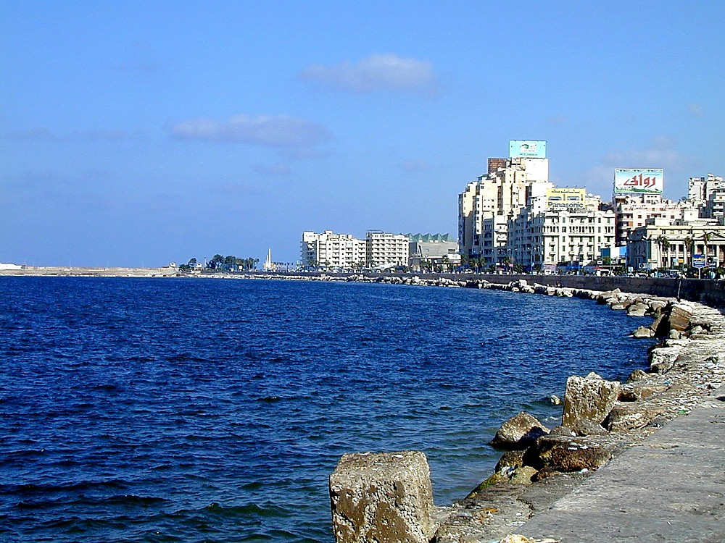

SILENCE
ca. 500 SM
Tanah Kekaisaran Alexander
OT S NT
ASIA
LAUT BESAR
SENYAP
Alex Orang Yunani
Kota Alexandria di Mesir
ARABIA
AFRIKA
Buku Panduan hal. 38-39
11
2
Notes:
Di seluruh wilayah jajahannya…
//// …Alexander membangun sejumlah kota, yang diberi nama atas namanya sendiri. Satu diantaranya adalah Alexandria Mesir yang terletak di atas sungai Nil.
//// Alexandria modern masih ada sampai sekarang. Pada kota yang baru dan besar yang terdapat di pesisir Laut Mediterania ini, Alexander mendirikan pusat pendidikan dan pusat perdagangan internasional yang menakjubkan.

Slide 14
SENYAP
Alex Orang Yunani
Perpustakaan Besar di Alexandria
Buku Panduan hal. 38-39
12
Notes:
Catatan kuno memberitahukan kita bahwa perpustakaan Alexander merupakan sebuah tempat koleksi buku-buku pendidikan. Sebuah tragedi kebakaran terjadi pada tahun 272 A.D. yang menghanguskan perpustakaan tersebut...di mana pada saat itu terdapat naskah-naskah asli dari para filsuf Yunani, para penyair, dan para penulis drama. Juga koleksi gulungan kitab yang berjumlah setengah juta hangus terbakar, sungguh merupakan kerugian yang tak ternilai!

Slide 15
PEDOMAN BELAJAR #05
SILENCE
ca. 500 SM
LIHATLAH PANGGUNG PERISTIWA DI ANTARA PERJANJIAN.
Tanah Kekaisaran Alexander
OT S NT
ASIA
LAUT BESAR
SENYAP
Alex Orang Yunani
ARABIA
AFRIKA
Buku Panduan hal. 38-39
13
1
Notes:
Sampai sekarang, pekerjaan dan prestasi yang dicapai oleh Alexander Agung mencengangkan para ahli sejarah di setiap benua.
//// Melihat panggung peristiwa antara Perjanjian Lama dan Baru – melalui lembar kerja #5 –– Anda akan menyadari bahwa satu orang ini memainkan peran utama, didalam mempersiapkan dunia Mediterania akan kedatangan Tuhan Yesus Kristus…orang ini juga berperan di bagian dunia yang lainnya.

Slide 16
7
Alexander wafat...pada usia 33... pada 300-an S.M.
Kekaisarannya dibagi diantara empat jendralnya.
Yunani:
ASIA KECIL:
Casandra
Lysimachus
SIRIA:
Seleucus
SENYAP
Alex Orang Yunani
LAUT BESAR
PEDOMAN BELAJAR #05
MESIR
Ptolemy
Buku Panduan hal. 38-39
14
9
Notes:
Alexander meninggal dunia pada usia 33 pada sekitar tahun 300 S.M.
//// Atas kehendaknya, kekaisarannya dibagi kepada empat orang jendral terdekatnya...
Daerah kekuasaannya adalah wilayah yang mengelilingi ujung sebelah timur Laut Mediterania yaitu …
//// Yunani,
//// Asia Minor,
//// Siria, and
//// Mesir...
Semua wilayah yang mengelilingi Laut Mediterania merupakan milik Alexander yang diserahkan kepada
//// Jendral Casandra, mewarisi Yunani…
//// Asia Minor untuk Jendral Lysimachus…
//// Syria untuk Jendral Seleucus...
//// dan Mesir untuk Jendral Ptolemy.

Slide 17
7
Alexander wafat...pada usia 33...pada tahun 300s BC.
Kerajaannya dibagi kepada empat Jendralnya.
YUNANI:
ASIA KECIL:
Casandra
Lysimachus
Kaisar-kaisar Dinasti Seleucus
SIRIA:
‘PUSAT DUNIA”
Seleucus
SENYAP
Alex Orang Yunani
MEDITERRANEAN SEA
PALESTINA
MESIR
Dinasti Firaun Ptolemeus
Ptolemy
Buku Panduan hal. 38-39
15
2
Notes:
Dan tepat di tengah wilayah-wilayah tersebut, terletak negara Israel atau Palestina, yang terkenal sebagai wilayah yang penuh dengan ketegangan dan pergumulan selama berabad-abad lamanya – wilayah ini akan kita bahas nanti.
Kenyataannya, seperti yang kita ketahui, para ahli sejarah kuno menyebut wilayah ini sebagai pusat dunia… yang memberi dukungan penting, yang mengarahkan jalannya sejarah planet kita ini! Inilah permulaan dari
//// Kaisar-kaisar dari keturunan Seleucid yang kejam dan
//// Raja-raja Firaun keturunan Ptolemy dari Mesir…yang terkenal dengan ratu Cleopatranya.
Dan kedua dinasti ini menjadi pencetus kejahatan yang sangat keji dan menyusahkan orang-orang Yahudi …kejahatan selanjutnya menimbulkan terjadinya peristiwa-peristiwa.

Slide 18
7
15 BUKU
APOKRIPA
Penganut Protestan: Tidak ada pernyataan ilahi di dalam buku-buku tersebut.
Roma Katolik mengakui HANYA 7 pada tahun 1546.
(PL) Kira-kira 400 Tahun (PB)
Buku Panduan hal. 38-39
16
3
Notes:
Selama kurun waktu 400 tahun yang terjadi diantara Perjanjian Lama dan Baru …
//// …terbit 15 buku Apokripa. Buku-buku ini berisi dongeng dan informasi yang bernilai …
//// …Kelompok orang-orang Protestan tidak pernah mengakui buku-buku ini sebagai kanon Alkitab… mereka yakin buku-buku tersebut bukan merupakan pernyataan ilahi.
//// Akan tetapi, Roma Katolik, mengakui hanya tujuh buku sebagai kanon Alkitab Katolik …dan pengakuan itu terjadi pada akhir abad ke enambelas.

Slide 19
7
15 BUKU APOKRIPA
I Edras
II Edras
Tobit
Judit
Tambahan Kitab Ester
Hikmat Salomo
Kidung Agung, atau Hikmat Yesus sang anak dari Sirakh
Baruk
Surat Yeremia
Doa Azarya dan
Nyanyian Tiga Orang Muda
Susana
Bell dan Naga
Doa Manaseh
I Makabe
II Makabe...
SENYAP
Alex Orang Yunani
Buku Panduan hal. 38-39
17
1
Notes:
Ini adalah judul-judul dari ke limabelas buku Apokripa. Dua diantaranya layak mendapatkan perhatian khusus: Satu dan Dua Makabe…dan dari kedua buku ini…
//// …buku Makabe yang pertama merupakan sumber utama seluk beluk sejarah dari periode Senyap…

Slide 20
7
15 BUKU APOKRIPA
First Esdras
Second Esdras
Tobit
Judith
The Additions to the Book of Esther
The Wisdom of Solomon
Ecclesiasticus, or the Wisdom of Jesus the Son of Sirach
Baruch
The Letter of Jeremiah
The Prayer of Azariah and
The Song of the Three Young Men
Susanna
Bell and the Dragon
The Prayer of Mannasseh
First Maccabees
Second Maccabees...
Dua Sumber Tradisional dan Bersejarah untuk periode ini…
SENYAP
I Makabe
Alex Orang Yunani
Alex the Greek
Tulisan-tulisan Yosefus
Buku Panduan hal. 38-39
18
Notes:
Jadi ada dua sumber utama sejarah pada periode Senyap … buku Makabe yang pertama…dan karya tulis Yosefus. Kedua sumber ini memberikan informasi untuk memahami sejarah dunia sebelum kelahiran sang Juru Selamat.

Slide 21
PEDOMAN BELAJAR #05
7
PERIODE ALEXANDER AGUNG:
ARISTOTELES: GURU ALEXANDER
ARISTOTELES: TEORI MUSIK
TEMBOK BESAR CINA
BESI DIGUNAKAN DI CINA
ALEXANDRIA: PUSAT PENGAJARAN BAHASA YUNANI
EUCLID: SISTEM KERJA GEOMETRI
UANG LOGAM ROMA PERTAMA
KORINTUS MENJADI PUSAT PERDAGANGAN
PUSAT PERDAGANGAN YAHUDI DI MESIR
HELENISME & KOTA-KOTA YUNANI
GAYA HIDUP YUNANI
BAHASA YUNANI
SENYAP
Alex Orang Yunani
Sistem Roma
Buku Panduan hal. 38-39
19
12
Notes:
Inilah beberapa peristiwa yang terjadi dan prestasi yang telah dicapai selama zaman Alexander Agung pada periode SENYAP ...
//// ARISTOTELES merupakan GURU ALEXANDER
//// ARISTOTELES mengembangkan sistem TEORI MUSIK
//// TEMBOK BESAR CINA dibangun
//// PENGGUNAAN BESI DI CINA
//// ALEXANDRIA menjadi PUSAT BELAJAR BAHASA YUNANI
//// EUCLID: menulis sistem kerja GEOMETRY
//// Penggunaan MATA UANG ROMAWI YANG PERTAMA
//// KORINTUS MENJADI PUSAT PERDAGANGAN terbesar
//// PUSAT DAGANG ORANG-ORANG YAHUDI berkembang DI MESIR
Dan sudah pasti...
//// pengaruh budaya Helenistik dan pengaruh dari KOTA-KOTA YUNANI
//// Dengan GAYA HIDUPNYA…dan yang paling penting…
//// penggunaan BAHASA YUNANI secara luas.

Slide 22
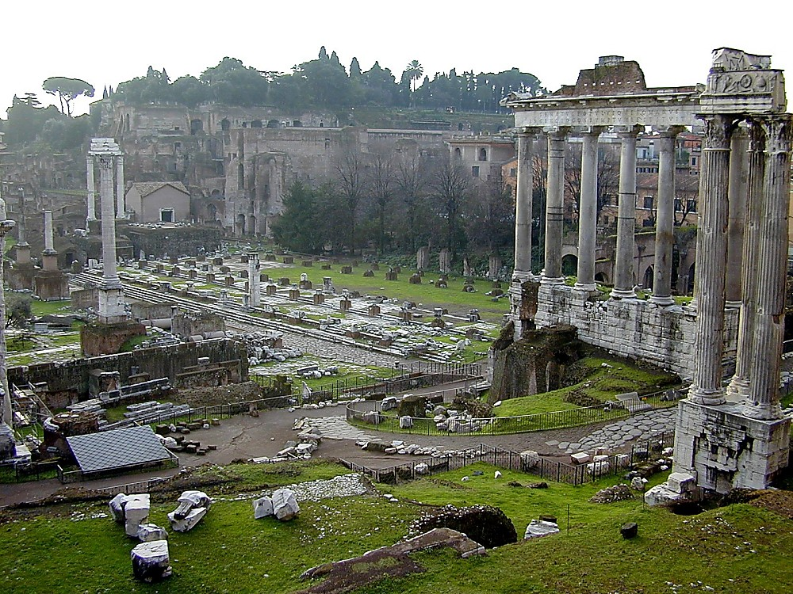
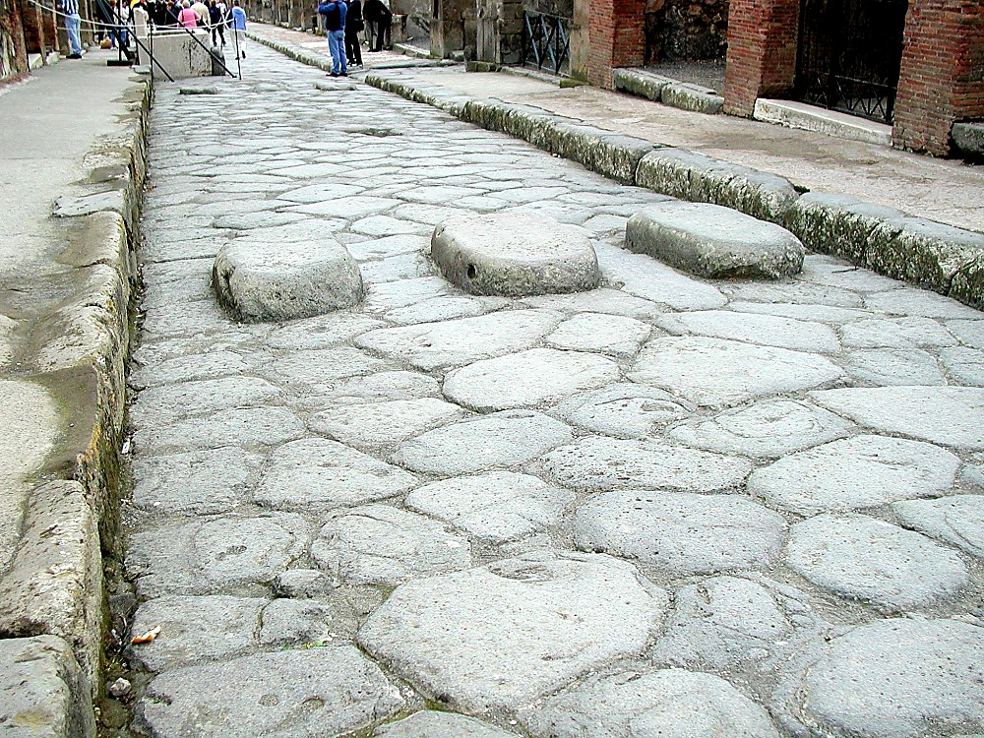
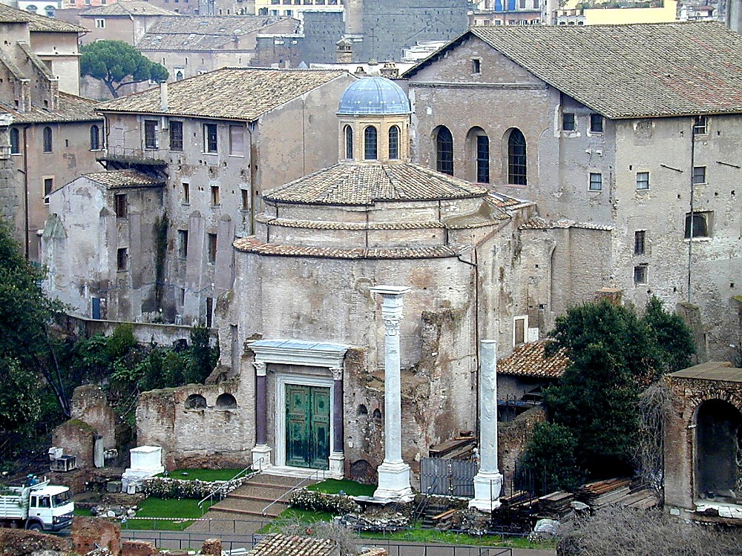
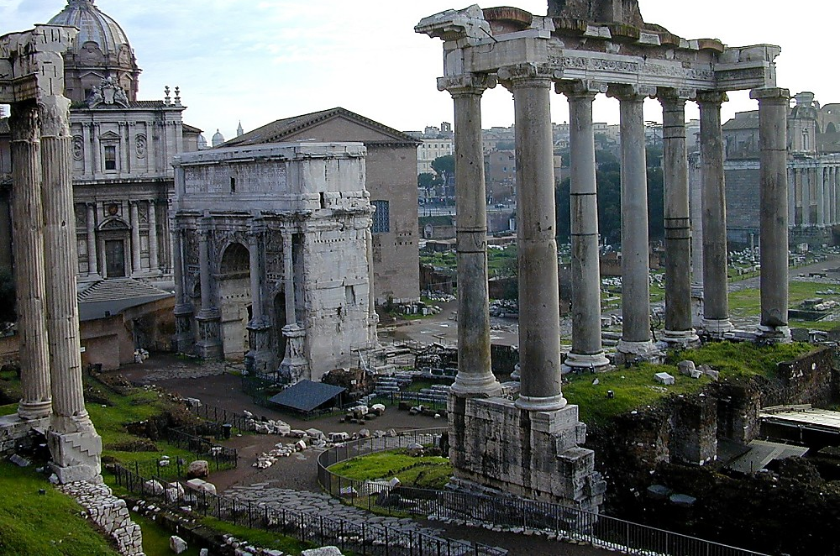
Kisah Rasul 28
SENYAP
ca. 500 SM
ALEX ORANG YUNANI
SISTEM ROMA
Administrasi Sipil & Militer
Hukum
Komunikasi
Transportasi
Perbankan dan Pajak
Pax Romana...
SENYAP
Alex Orang Yunani
Sistem Roma
Buku Panduan hal. 38-39
20
6
Notes:
Masih tetap dengan arsip SENYAP …kira-kira 500 S.M…..setelah Alexander meninggal dunia…KEKAISARAN ROMA mengambil alih sejarah dunia dengan SISTEM ROMANYA dalam bidang
//// administrasi sipil dan militer,
//// hukum,
//// komunikasi,
//// transportasi,
//// perbankan dan perpajakan.
//// Pax Romana yang terkenal jalan damainya yang didapatkan dengan cara yang sangat keji, meluas sampai ke benua lainnya!

Slide 23
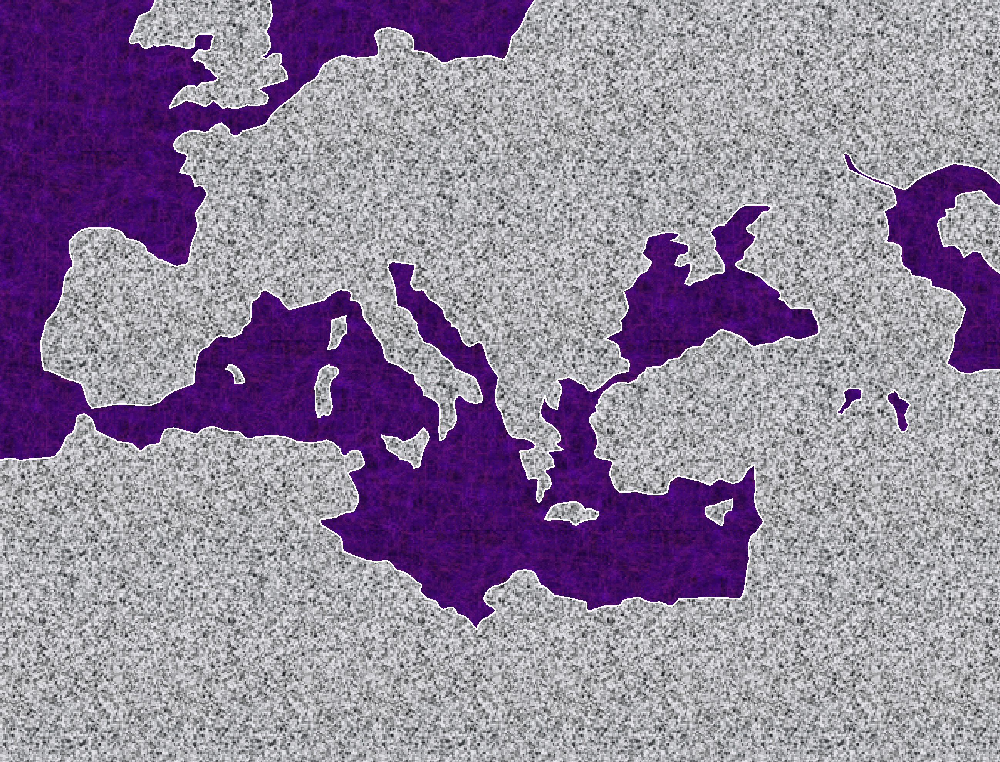

SAMUDRA ATLANTIK
EROPA
ASIA
KEKAISARAN ROMA
SENYAP
Alex Orang Yunani
Sistem Roma
LAUT BESAR
PALESTINA
ARABIA
AFRIKA
Buku Panduan hal. 38-39
21
2
Notes:
Wilayah kekaisaran Roma membentang dari Inggris sampai ke sebelah utara Arab, dan
//// dari sebelah utara Afrika sampai ke sebelah selatan Rusia sekarang ini. Dan hanya dalam waktu dua minggu, dengan menunggangi kuda, Anda dapat melakukan perjalanan dari ibukota sampai ke tempat yang paling jauh dari kekaisaran Romawi.
//// Dan jauh di ujung sebelah selatan dari kekaisaran Romawi terdapat wilayah kecil yang penuh dengan masalah, yang sampai sekarang ini oleh banyak orang disebut, Palestina. Kebanyakan orang menyebutnya sebagai Israel modern.

Slide 24
SENYAP
Alex Orang Yunani
Sistem Roma
Roma: Gapura Konstantine
Buku Panduan hal. 38-39
22
Notes:
Kita berdiri dalam kekaguman terhadap prestasi yang luar biasa yang telah dicapai oleh ahli-ahli teknik dan pasukan penakluk Roma. Gapura Konstantine masih ada sampai sekarang berdiri di sebelah Koliseum di kota Roma, masih berdiri tegar seperti ketika pertama kali dibangun oleh seorang kaisar Romawi yang pertama yang memeluk agama Kristen.

Slide 25
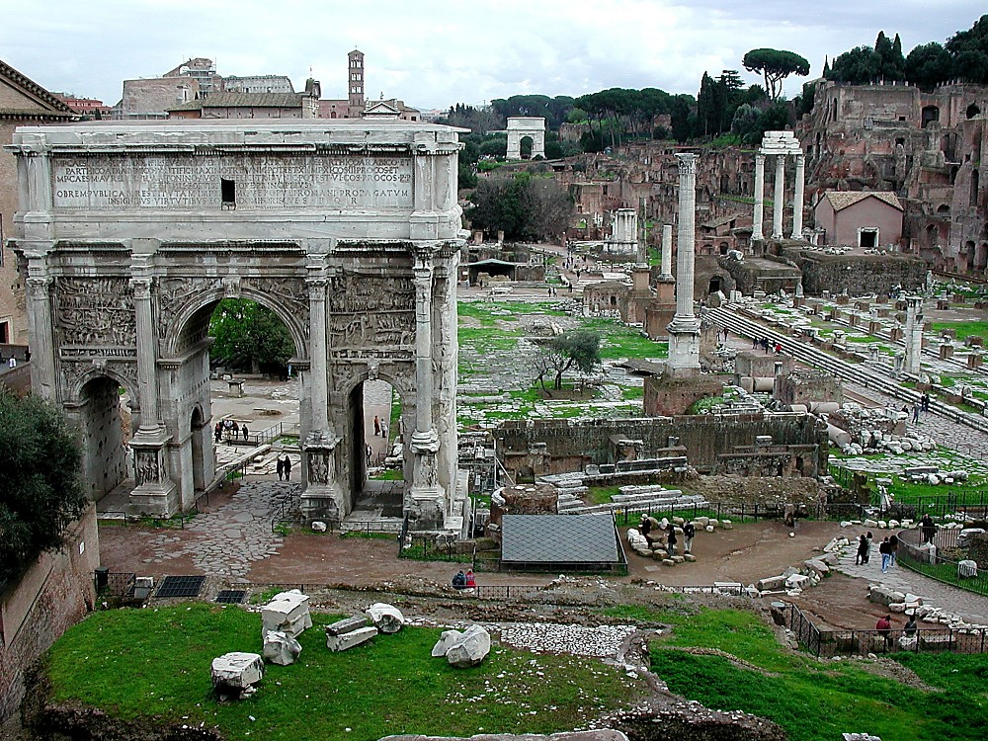
Pembunuhan Kaisar
SILENCE
SENYAP
Alex Orang Yunani
Alex the Greek
Sistem Roma
Roman Systems
Roma: Jalan-jalan di Forum
Buku Panduan hal. 38-39
23
1
Notes:
Di kota Forum Roma kita diingatkan dengan peradaban budaya yang sangat tinggi dan debat politiknya yang mengagumkan.
//// Ini adalah gua kecil yang terdapat di Forum di Roma, tempat terjadinya pembunuhan terhadap Kaisar Julius.

Slide 26
7
SENYAP
Alex Orang Yunani
Sistem Roma
Roman Systems
Roma: Bangunan Elegan Forum
Buku Panduan hal. 38-39
24
Notes:
Setiap bangunan yang ada di sana masih berdiri meskipun telah berusia 2000 tahun, hal ini membuktikan betapa kuat dan tinggi ilmu pengetahuan, teknologi dan administrasi sosial pemerintahan Roma. Hal-hal tersebut memberikan bukti langsung terjadinya perubahan dunia secara besar-besaran mulai dari gaya hidup. Hal ini baru disadari beberapa abad kemudian.

Slide 27

Yohanes 5:2
Yerusalem: Kolam Betesda
Buku Panduan hal. 38-39
25
Notes:
Sepanjang kekaisaran Romawi, SISTEM ROMAWI telah mengubah Mediterania dan dunia Eropa. Ahli arkeologi telah menemukan kolam Betesda – sebuah bangunan bergaya Romawi – menjadi sumber yang kuat bagi latar belakang dari Injil Yohanes [Yoh. 5:2].

Slide 28
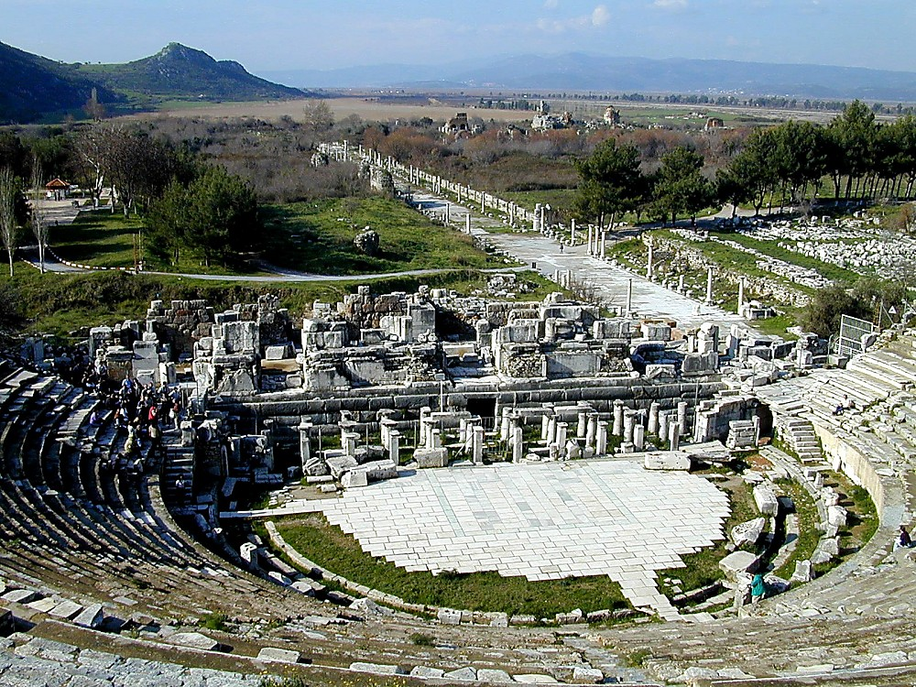
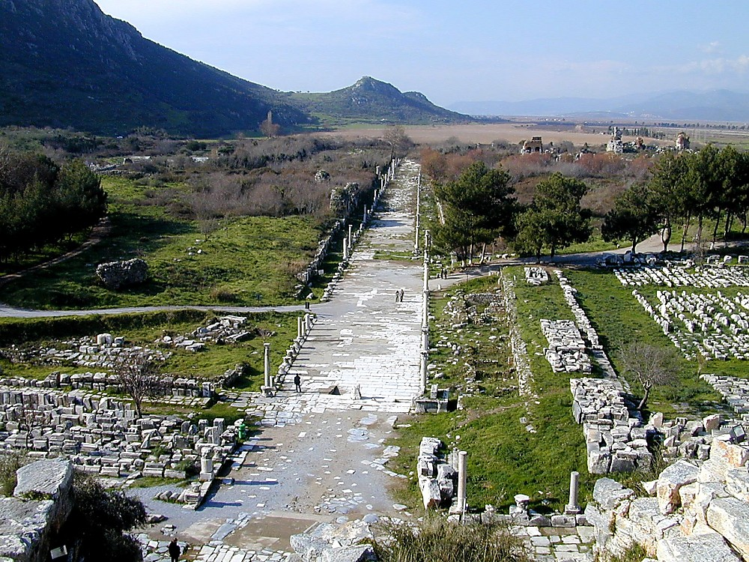
Kisah Rasul 19:29
SENYAP
Alex Orang Yunani
Sistem Roma
Efesus: (Paulus) Amphiteater
Buku Panduan hal. 38-39
26
1
Notes:
Sementara itu jauh dari kota Efesus, di Turki sekarang ini, masih berdiri bangunan Amphitheater. Bangunan ini mengingatkan kita akan Rasul Paulus datang ke sana melawan para pemahat patung Dewi Diana.
//// Paulus mungkin berjalan pada jalan utama sampai ke pelabuhan, tetapi sekarang pelabuhan tersebut telah tertimbun pasir.

Slide 29
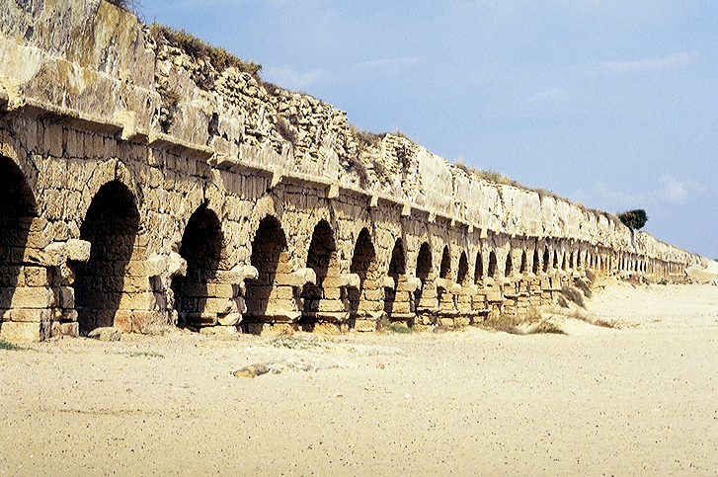
Kisah Rasul 18:22
SENYAP
Alex Orang Yunani
Sistem Roma
Kaisaria Maritima, Israel: Saluran Air Roma
Buku Panduan hal. 38-39
27
Notes:
Kembali ke tepi laut Mediterania Israel, terdapat dua teknologi yang mengagumkan, dua saluran air sepanjang 22-mil masih terdapat di sana. Ahli-ahli teknik Roma mengkonstruksi dan membangunnya supaya dapat mengaliri daerah bukit yang letaknya jauh dari Galilea sampai ke kota baru Kaisaria, nama ini diberikan berdasarkan nama Kaisar Roma.

Slide 30
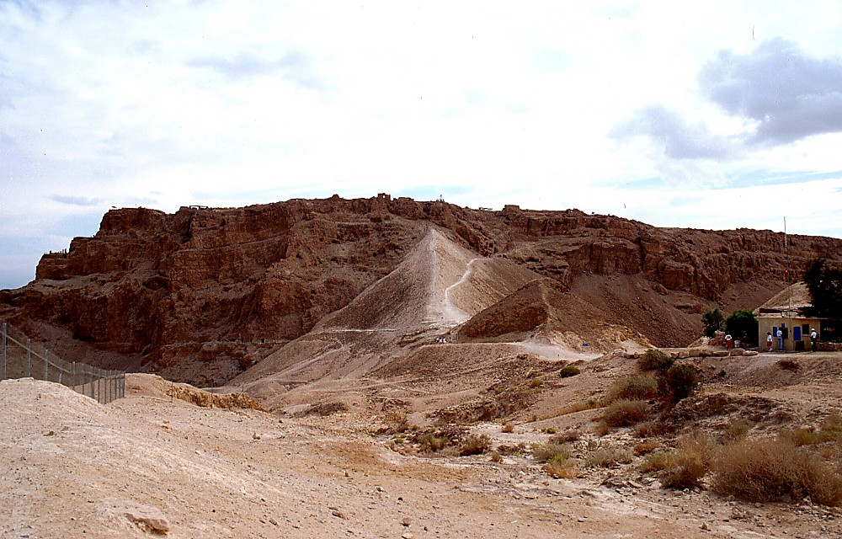
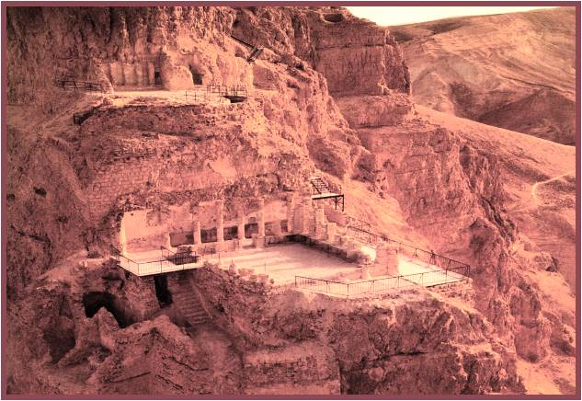
Matt 2:1
Jalan Pengepungan Roma
SENYAP
Alex Orang Yunani
Sistem Roma
Photo Credit: Massada Ltd. Publishers Givatayim, Israel
Herodes Agung:
Istana miliknya-Benteng Masada, Israel
28
Notes:
Dan ini adalah reruntuhan benteng istana Raja Herodes di Masada, di seberang Laut Mati -- tempat ini merupakan tempat terakhir terjadinya pemberontakan Yerusalem melawan kekaisaran Roma. Pada tahun 73 M., 900 orang Israel memilih jalan bunuh diri, daripada harus hidup di bawah perbudakan Roma. Bahkan sekarang di tempat ini, tentara pertahanan Israel dimandatkan untuk menyatakan .... "Tidak akan pernah terulang lagi!"

Slide 31
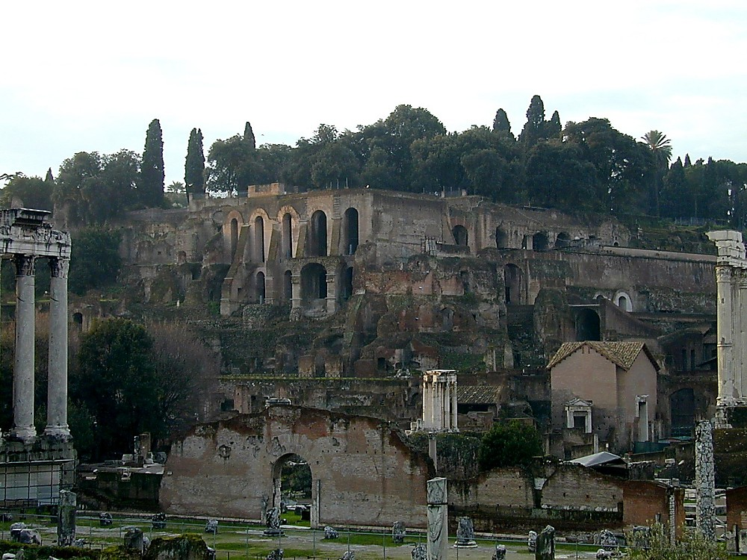
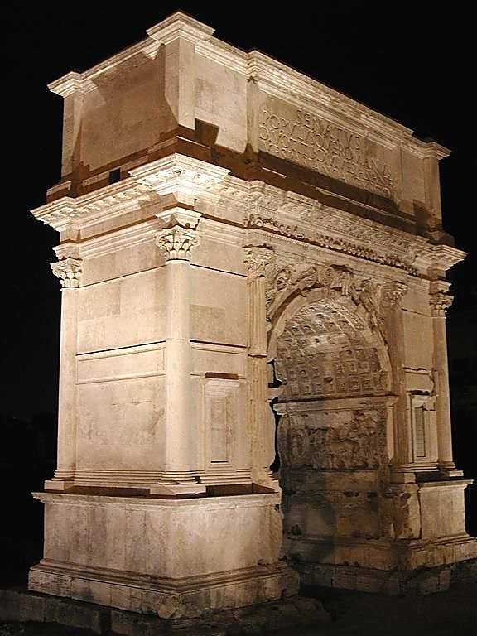
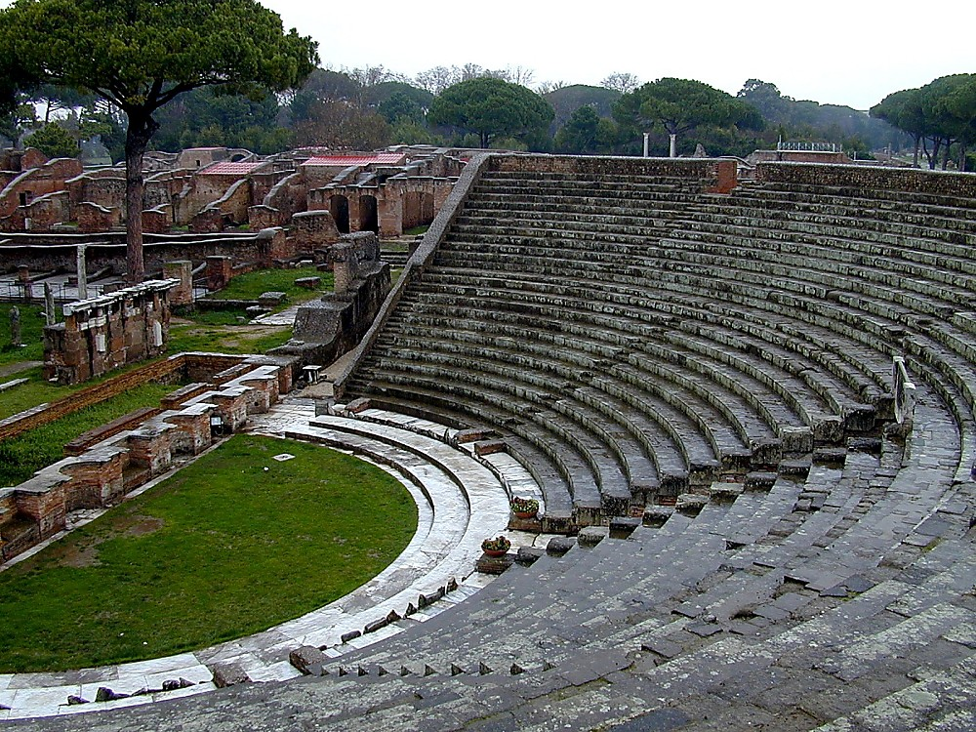
PEDOMAN BELAJAR #05
DAN LALU…
SELAMA
MASA ROMA:
7
THE ERA OF ALEXANDER THE GREAT:
ADMINISTRASI PEMERINTAHAN
PENGGUNAAN RODA GIGI & KINCIR AIR
TRIGONOMETRI DIKEMBANGKAN
JAM AIR
BATU PAHATAN ROSETTA
ALEXANDRIA: TEKNOLOGI SEKOLAH
SISTEM PERBANKAN ROMA
METODE KONSTRUKSI BARU
SISTEM AIR/SELOKAN; BETON
BURSA SAHAM
JALAN LEBAR BEBAS HAMBATAN KEKAISARAN
KALENDER 365-HARI DIGUNAKAN
BAHASA UNIVERSAL LATIN
ORGANISASI MILITER YANG STRATEGIS
PAX ROMANA
ROMA-MENGUASAI PALESTINA
ARISTOTLE: ALEXANDER’S TEACHER
ARISTOTLE: MUSIC THEORY
GREAT WALL OF CHINA
IRON USED IN CHINA
ALEXANDRIA: CENTER OF GREEK LEARNING
EUCLID: STANDARD WORK IN GEOMETRY
FIRST ROMAN COINS
CORINTH BECOMES TRADING CENTER
JEWISH TRADING CENTERS IN EGYPT
HELLENISM & GREEK CITIES
GREEK-STYLE LIVING
GREEK LANGUAGE
Buku Panduan hal. 38-39
29
16
Notes:
Lanjutkan lembar kerja #5, untuk meringkas semua prestasi besar yang telah dicapai pada periode SENYAP… Lihat daftar ini. Semua peristiwa yang terjadi serta segala penemuannya telah mengubah dunia dalam bidang...
//// ADMINISTRASI SOSIAL DAN PEMERINTAHAN ROMA YANG EFISIEN
//// PENGGUNAAN RODA GIGI...KINCIR ANGIN
//// PENGEMBANGAN TRIGONOMETRI
//// JAM AIR
//// BATU PAHATAN ROSETTA
//// TEKNOLOGI PENDIDIKAN TINGGI DI ALEXANDRIA
//// SISTEM PERBANKAN ROMA
//// METODE KONSTRUKSI BARU
//// SISTEM PENGAIRAN DAN PEMBUANGAN AIR.
//// BURSA SAHAM DAN PENANAMAN MODAL
//// SISTEM JALAN BEBAS HAMBATAN YANG DAPAT DIGUNAKAN UNTUK MENGELILINGI SELURUH WILAYAH KEKAISARAN
//// PENGGUNAAN PERHITUNGAN KALENDER 365-HARI DALAM SETAHUN
//// PENGGUNAAN BAHASA LATIN
//// ORGANISASI STRATEGI MILITER
//// YANG MENGHASILKAN PAX ROMANA, dan tentu saja, hal yang senantiasa merisaukan kaisar yaitu…
//// PALESTINA WILAYAH JAJAHAN ROMA

Slide 32
7
DAN LALU…
SELAMA MASA ROMA:
ADMINISTRASI PEMERINTAHAN
PENGGUNAAN RODA GIGI & KINCIR AIR
TRIGONOMETRI DIKEMBANGKAN
JAM AIR
BATU PAHATAN ROSETTA
ALEXANDRIA: TEKNOLOGI SEKOLAH
SISTEM PERBANKAN ROMA
METODE KONSTRUKSI BARU
SISTEM AIR/SELOKAN; BETON
PASAR SAHAM
JALAN LEBAR BEBAS HAMBATAN KEKAISARAN
KALENDER 365-HARI DIGUNAKAN
BAHASA UNIVERSAL LATIN
ORGANISASI MILITER YANG STRATEGIS
PAX ROMANA
ROMA-MENGUASAI PALESTINA
ERA ALEXANDER AGUNG:
ARISTOTELES: GURU ALEXANDER
ARISTOTELES: TEORI MUSIK
TEMBOK BESAR CINA
BESI DIGUNAKAN DI CINA
ALEXANDRIA: PUSAT PENGAJARAN BAHASA YUNANI
EUCLID: STANDAR KERJA DALAM GEOMETRI
UANG LOGAM ROMA PERTAMA
KORINTUS MENJADI PUSAT PERDAGANGAN
PUSAT PERDAGANGAN YAHUDI DI MESIR
HELENISME & KOTA-KOTA YUNANI
KEHIDUPAN – GAYA YUNANI
BAHASA YUNANI
Buku Panduan hal. 38-39
30
Notes:
sekarang…mari kita daftarkan prestasi yang dicapai selama kekaisaran Yunani dan Roma dalam bidang ilmu pengetahuan dan teknologi. Bandingkan keduanya secara berurutan…fakta yang jelas akan terlihat!

Slide 33

DUNIA BERUBAH BESAR-BESARAN!
Buku Panduan hal. 38-39
31
Notes:
Dunia sudah berubah secara besar-besaran selam 400 tahun sejak ditutupnya zaman Perjanjian Lama!

Slide 34
PEDOMAN BELAJAR #06
7
Periode “Senyap”
ANTARA MALEAKHI DAN MATIUS
EMPAT PENGEMBANGAN YANG SANGAT PENTING:
KITAB SUCI:
SEJARAH:
Kanon
Ibrani
Alexander
Agung
1. _____ _____ (Perjanjian Lama) lengkap.
3. ___________ ________ menyebarkan Hellenisme ke seluruh tanah yang ditaklukkannya.
SENYAP
Alex Orang Yunani
Sistem Roma
2. Perjanjian Lama diterjemahkan ke bahasa ______________. (Septuaginta -- “LXX” dalam buku referensi)
Roma
4. Palestina di bawah kekuasaan ______: dalam zaman _________ dan “__________ kejam” dalam Dunia Terkenal (Pax Romana).
Yunani
teknologi
kedamaian
… INI ADALAH URUTAN MENUJU JANJI UTAMA ALLAH KEPADA ABRAHAM… KEDATANGAN MESIAS, TUHAN YESUS KRISTUS!
32
5
Notes:
Dengan lembar kerja #6 –– antara Maleaki di Perjanjian Lama dan Matius di Perjanjian Baru –– kita dapat membuat bagan keempat prestasi utama yang mempengaruhi penggenapan perjanjian Abraham sampai kedatangan MESIAS …dua Perjanjian (PL dan PB), dua sejarah //// Pertama …selama periode SENYAP, orang-orang Yahudi menyelesaikan kanon dalam bahasa Ibrani … kumpulan kitab-kitab dalam Perjanjian Lama….
//// Kedua…PERJANJIAN LAMA DALAM BAHASA IBRANI diterjemahkan ke dalam bahasa Yunani …yang menjadi dasar semua terjemahan Alkitab sampai sekarang ini, yang dikenal dengan nama SEPTUAGINTA, biasanya ditulis dengan inisial angka Romawi “LXX” yang mewakili 70 ahli theologi yang menerjemahkan ke dalam bahasa Yunani di kota kuno Alexandria.
//// Ketiga dan yang bersifat sejarah…ALEXANDER AGUNG menyebarkan budaya Yunani…termasuk bahasa Yunani …sampai ke lembah Mediterania dan terus sampai ke daerah yang lebih jauh lagi.
//// Keempat dan yang terakhir…Palestina berada di bawah penjajahan dan kekuasaan Roma…membawa kepada zaman yang diwarnai dengan TEKNOLOGI yang tinggi, tetapi dengan cara yang kejam demi mencapai PERDAMAIAN di seluruh wilayah kekaisarannya.
//// Semua peristiwa ini mengarah kepada titik puncak Janji Allah yang besar kepada Abraham…datangnya Mesias, Tuhan Yesus Kristus!

Slide 35
Kejadian - Ester (Maleakhi)
7
CIPTAAN
Anarki
Pria & Wanita I
Hakim-hakim
Dosa I
350
C
Injil l
350
Keluarga I
(1000 SM)
Pembunuhan I
KERAJAAN
(1000 SM)
PD
Banjir/Pelangi
S - D - S
DC
Menara
••• TERBELAH •••
Utara Selatan
(2000 SM)
ABRAHAM
(2000 SM)
Israel
Yehuda
10 2
PB
PANGGILAN
PA
NC
C 7 S Y
AC
NABI-NABI
T - B - B
20-Y 20-R
I - I
3 KOMUNITAS
Y - E
200 350
Asyur Babel
12
Pembuangan
7 = 4 + 3
YUSUF
70 Tahun
Perbudakan
3 Perjalanan
430
100 Tahun / 50,000
4 TOKOH
Z - E - N
(1500 SM)
MUSA
(1500 SM)
(500 SM)
Keluaran
S
S
SENYAP
Sinai
Alex Orang Yunani
Sistem Roma
M - S - U
Kades Barnea
YESUS
40
40
PT
5 Kotbah
LC
Y
YOSUA
Yerikho/Ai
Tanah Dibagi
33
3
Notes:
Sekarang kita sudah menjelajahi dan membuat peta …
CIPTAAN…EMPAT TOKOH…TIGA KOMUNITAS…
//// …yang diikat menjadi satu oleh KEEMPAT PERJANJIAN DASAR ALKITABIAH ….PERJANJIAN ABRAHAM yang dibagi menjadi tiga perjanjian …Perjanjian tanah, Perjanjian Daud, dan Perjanjian Baru.
//// Kemudian…pengaruh budaya ALEXANDER AGUNG dan perubahan sosial yang besar dari KEKAISARAN ROMAWI….
//// …sekarang panggung aksi telah siap untuk dihias dengan sepuluh arsip Alkitab…dimana kita akan melihat kedatangan seseorang --- Mesias …untuk-Nyalah seluruh cerita ini diwahyukan dan dicatat …dalam Perjanjian Lama dan Baru.

Slide 36
34
©2006 TBBMI
9.65.03e.

Slide 37


Link Intisari… Alkitab di BibleStudyDownloads.org
Dapatkan slide ini tanpa biaya
Notes:
Bible Basically (BB) PPT in Bahasa Indonesia

